Slide 1


ỦY BAN NHÂN DÂN QUẬN LONG BIÊN
TRƯỜNG TIỂU HỌC ĐÔ THỊ VIỆT HƯNG
BÀI GIẢNG ĐIỆN TỬ
KHỐI 3
MÔN: TN&XH

Slide 2


(Tiết 2)

Slide 3

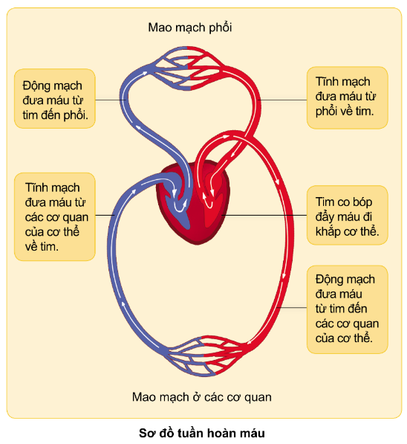

Chỉ và nói đường đi của máu trong sơ đồ dưới đây.
Thảo luận nhóm đôi

Slide 4




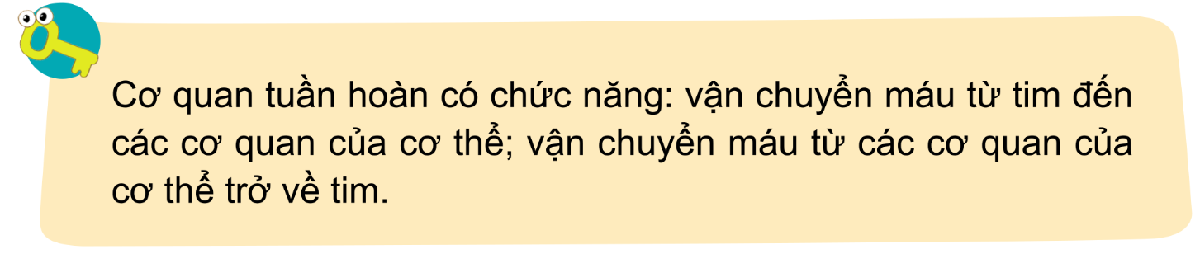
Cơ quan tuần hoàn có chức năng gì?

Slide 5



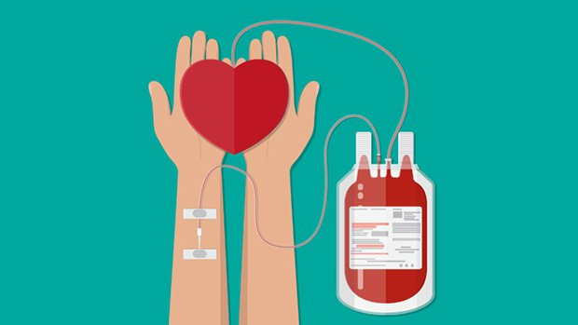


Trong cơ thể người trưởng thành có khoảng 4 lít đến 5 lít máu tùy trọng lượng cơ thể.
Hiện nay, các cơ quan y tế rất cần một lượng máu dự trữ để cứu người bệnh. Vậy, chúng ta hãy tuyên truyền để nhiều người tham gia hiến máu nhân đạo nhé!

